Slide 1
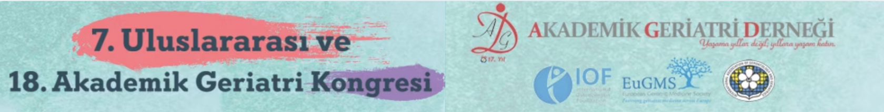

"Toplumda yaşayan yaşlı yetişkinlerde Geriatrik Nütrisyon Risk İndeksinin Mortalite ile ilişkisi"
Mustafa LEVENT,Sibel AKIN

Slide 2

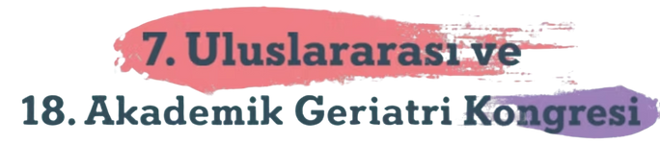

Malnütrisyon
Malnütrisyon, yaşlı popülasyonda morbidite, mortalite ve sağlık harcamalarını artıran temel geriatrik sendromlardan biridir.
Etiyolojisi karmaşık olup, kırılganlık ve sarkopeni gibi diğer geriatrik sendromlarla yakından ilişkilidir.
Bu nedenle geriatrik tıpta etkili ve uygulanabilir nütrisyonel değerlendirme araçlarına duyulan ihtiyaç giderek artmaktadır.

Slide 3
Mini Nütrisyonel Değerlendirme (MNA) gibi kapsamlı araçlar yaygın olarak kullanılmakla birlikte, öznel hasta yanıtlarına dayanması özellikle bilişsel veya iletişim kısıtlılığı olan bireylerde uygulamada zorluk yaratabilir.
Bu nedenle, basit, objektif ve güçlü prognostik değere sahip indeksler büyük önem taşımaktadır.
Bu araçlar arasında, Geriatrik Nütrisyonel Risk İndeksi (GNRI) yaşlı bireyler için özel olarak geliştirilmiş, güvenilir ve umut verici bir ölçüt olarak öne çıkmaktadır.
Serum albümini ve gerçek vücut ağırlığının ideal ağırlığa oranını temel alarak hesaplanan GNRI, hem kronik nütrisyonel durumu hem de akut faz yanıtını yansıtan objektif bir göstergedir.

Slide 4
Amaç
Bu çalışmada, GNRI’nin prognostik değerini değerlendirmeyi ve performansını diğer geriatrik değerlendirme araçlarıyla karşılaştırmayı amaçladık.

Slide 5
Yöntem
Bu çalışma, bir üniversite hastanesinin geriatrik polikliniğinde yürütülen tek merkezli retrospektif kohort çalışmasıdır.
İlk poliklinik ziyaretinde kapsamlı geriatrik değerlendirmeden geçen 65 yaş ve üzeri tüm ardışık hastalar dahil edilmiştir.
Tüm nedenlere bağlı mortalite veya takip süresi hakkında bilgi bulunmayan hastalar dışlanmıştır.
Katılımcılar ilk değerlendirme tarihinden ölüm veya son muayene tarihine kadar izlenmiştir. Ölüm durumu ve tarihi, ulusal ölüm kayıt sistemiyle bağlantılı elektronik tıbbi kayıtlar aracılığıyla belirlenmiştir.

Slide 6
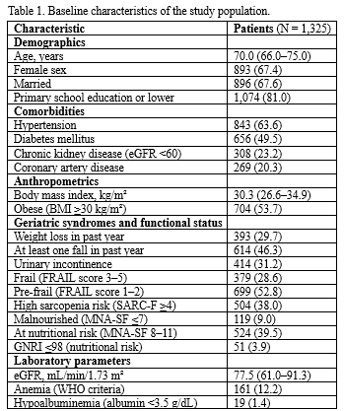
Bulgular
1.325 birey analize dahil edilmiştir.
Medyan yaş 70 (IQR 66–75), %67,4’ü kadındı.
En yaygın komorbiditeler hipertansiyon (%63,6) ve diyabet (%49,5) idi.
eGFR<60 olan KBH oranı %23,2 idi.
Obezite (BMI≥30) %53,7 oranında görüldü.
Geriatrik sendromlar sıktı: %30 kilo kaybı, %46,3 düşme, %31,2 inkontinans bildirdi.
FRAIL ölçeğine göre %28,6 kırılgan, %52,8 prekırılgandı.
SARC-F ≥4 olanlar %38 idi.
MNA-SF’ye göre %9 malnütrisyon, %39,5 risk altında; GNRI’ye göre sadece %3,9 riskliydi.

Slide 7



SONUÇLAR
Takipte 137 kişi (%10,4) öldü.
Ölüm oranı erkeklerde daha yüksekti (%58,4 vs %29,6; p<0,001), yaş ortalaması daha yüksekti (73 vs 70; p<0,001).
Kırılganlık, sarkopeni riski, malnütrisyon (MNA-SF) ve düşük GNRI mortaliteyle anlamlı ilişkiliydi (tümü p<0,001).Non-survivor grubunda anemi (%29,2 vs %10,2) ve hipoalbüminemi (%8,0 vs %0,7) daha sık görüldü.
Erkek cinsiyet, düşük BMI, FRAIL≥3, SARC-F≥4, MNA-SF risk grubu ve GNRI≤98 gruplarında mortalite anlamlı derecede yüksekti (tüm log-rank p<0,001).
GNRI ≤98 veya alternatif olarak ≤105 eşiği, klinik uygulama için anlamlı duyarlılıkla riskli bireyleri belirledi.

Slide 8
TARTIŞMA
Bu büyük ölçekli retrospektif çalışmada GNRI, tüm nedenlere bağlı mortalitenin güçlü ve bağımsız bir öngörücüsü olarak doğrulandı.
GNRI yalnızca mortalite riskini öngörmekle kalmadı, aynı zamanda diğer nütrisyonel ve geriatrik araçlara kıyasla daha yüksek prognostik performans sergiledi.

Slide 9
TARTIŞMA
GNRI’nin objektifliği, bu güçlü performansın temel nedenidir.
Serum albümin tek başına bir beslenme göstergesi olarak sınırlı olsa da, inflamasyonla olan ilişkisi nedeniyle mortalite için değerli bir biyobelirteçtir.
Çok değişkenli analizde GNRI ve SARC-F’nin bağımsız öngörücü olmaya devam etmesi, malnütrisyon ve sarkopeninin birbirinden bağımsız fakat tamamlayıcı risk boyutlarını temsil ettiğini göstermektedir.
Meta-analitik veriler de malnütrisyonun sarkopeni riskini yaklaşık üç kat artırdığını ve her ikisinin birlikte bulunmasının mortalite riskini dramatik biçimde yükselttiğini göstermektedir.

Slide 10
TARTIŞMA
MNA-SF genel önleyici müdahalelere yönlendirme aracı olarak kullanılabilirken, GNRI ≤98 değerinin “kırmızı alarm” olarak değerlendirilmesi gerekir.
Bu bireyler inflamasyonla ilişkili hastalık veya ileri malnütrisyon açısından acilen değerlendirilmelidir.

Slide 11
TARTIŞMA
Bu çalışmanın güçlü yönleri; geniş örneklem, gerçek yaşam verileri ve birden fazla geriatrik aracın karşılaştırılmasıdır.
Kısıtlılıkları ise retrospektif, tek merkezli olması ve genellenebilirliğin sınırlı olabileceğidir.
Kullanılan ≤98 kesim noktası yüksek özgüllük sağlamış olsa da, çalışmada daha duyarlı olabilecek ≤105 eşiği de saptanmıştır; bu değer ileriye dönük çok merkezli çalışmalarda doğrulanmalıdır.
GNRI’nin ayaktan ve travma kohortlarında da benzer prognostik güce sahip olduğu dikkate alındığında, bundan sonraki adım GNRI temelli standartlaştırılmış nütrisyonel risk yönetimi protokollerinin oluşturulması olmalıdır.

Slide 12
ÖZET
GNRI, tüm nedenlere bağlı mortalitenin güçlü ve bağımsız bir öngörücüsü olarak bulundu.
Bu sonuç, GNRI’nin yüksek riskli geriatrik popülasyonlarda güçlü prognostik değere sahip olduğunu bildiren meta-analizlerle uyumludur.
Bu çalışma, GNRI’nin hastanede yatan hastalardan ziyade toplumda yaşayan yaşlılarda da geçerli olduğunu göstermesi bakımından önemlidir.

